Slide 1
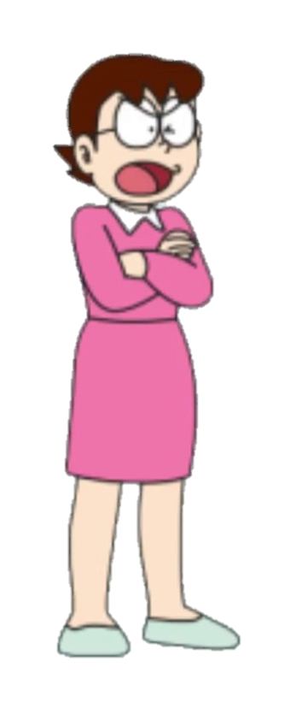
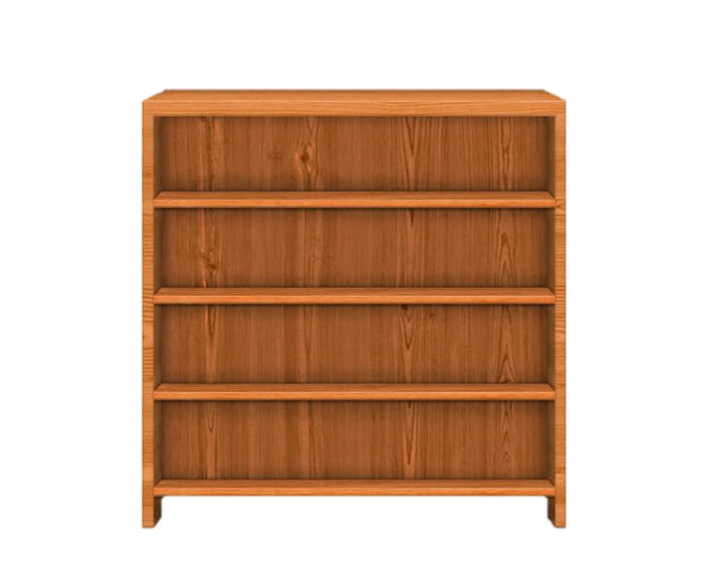
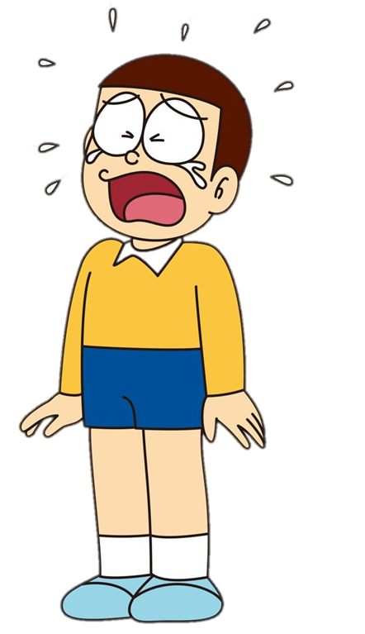
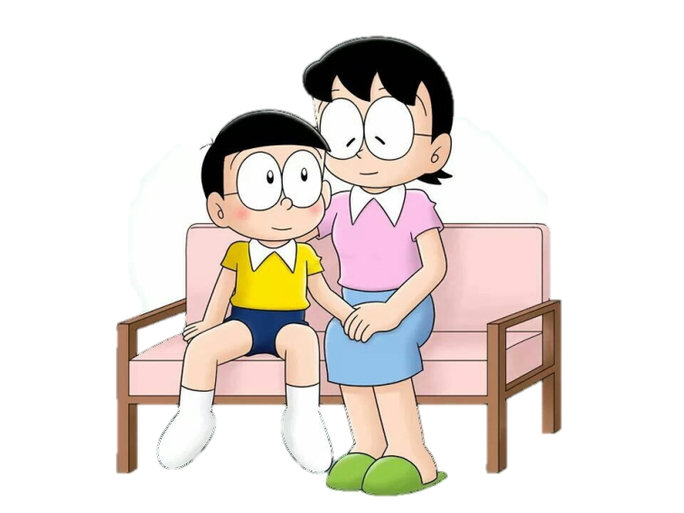
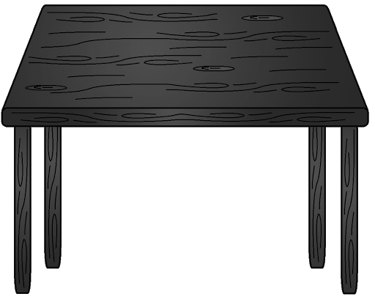
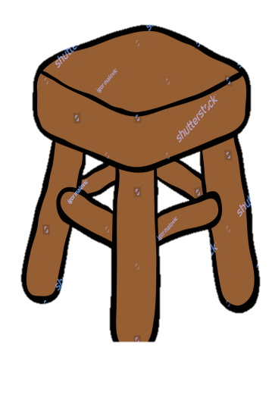
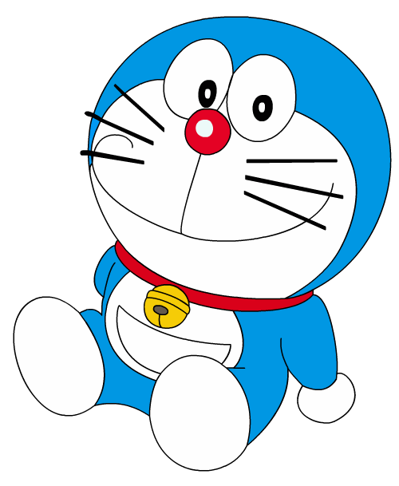
Notes:
Chơi xong, Gv bấm vào nobita để ảnh mẹ và nobita vui vẻ bên nhau xuất hiện

Slide 2
Sau khi sử dụng xong, em thường cất bút ở đâu?
A. Thả trên bàn
B. Nhét vào trong cặp
C. Để vào hộp đựng bút

Slide 3
Câu nào sau đây là đúng khi nói về đồ dùng học tập?
A. ĐDHT là những thứ không quan trọng.
B. ĐDHT như những người bạn thân thiết của chúng ta nên chúng ta cần giữ gìn thật cẩn thận.
C. ĐDHT khi hỏng có thể mua lại cái mới nên không cần bảo vệ.

Slide 4
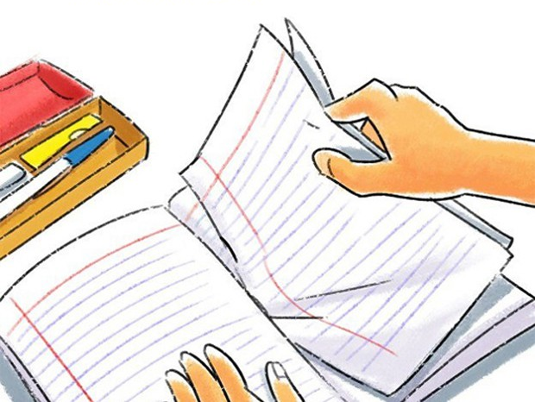
Việc làm trong tranh là nên hay không nên?
A. Nên
B. Không nên

Slide 5
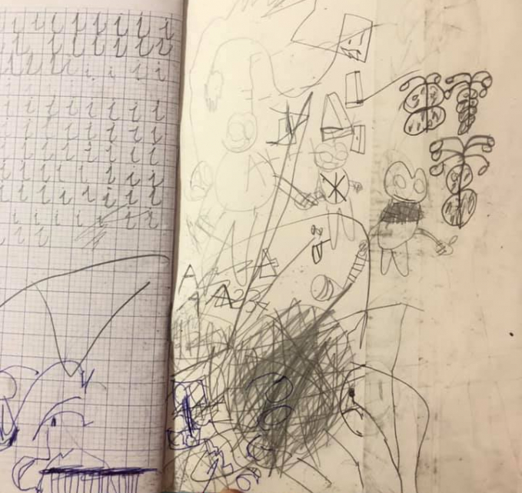
Trang cuối của vở mình thường không viết tới nên có thể dùng để vẽ.
A. Đúng
B. Sai

Slide 6
Notes:
HS nào trúng sao thì thưởng sticker

Slide 7
Những việc làm nào sau đây là bảo vệ đồ dùng học tập?
A. Học xong cần phải cất đồ dùng học tập đúng chỗ và gọn gàng.
B. Không dây bẩn, viết bậy, vẽ bậy vào sách vở; không xé sách, xé vở.
C. Dùng thước để chơi đùa với bạn, làm quăn góc sách vở.

Slide 9
Giữ gìn sách vở, đồ dùng học tập có lợi ích gì? Em hãy chọn những đáp án em cho là đúng.
A. Tiết kiệm được tài nguyên thiên nhiên, bảo vệ môi trường.
B. Làm em thấy phiền toái và mất thời gian.
C. Giúp em sử dụng được lâu dài và tiết kiệm được tiền của.
D. Giúp em học tốt hơn, có hiệu quả hơn.

